Slide 1
KU SecurityFACT
F-Shield
초심자를 위한 Python
1주차

Slide 2
Index
진행 방향
Python 소개
Python 사용법
기본 문법

Slide 3
진행 방향

Slide 4
1회 ~3시간
주 1회
총 6주
기본적으로 C, JAVA등과 같은 다른 프로그래밍 언어를
한 번 이상 접한 사람을
대상으로 합니다.

Slide 5
Python 소개

Slide 6
스크립트 언어
간결한 언어
Interpreter 언어
1989년도에 Guido Van Rossum이 만든 언어
객체지향 언어
대화형 언어

Slide 7
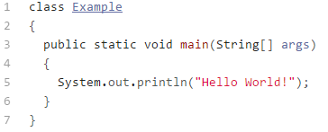

장점 : 매우 간결 하다. 그래서 배우기 쉽다.
자바에서는 ..
파이썬에서는!

Slide 8
Python 3 vs. Python 2
1. print의 함수화
Python 2 : print “안녕하세요?”
Python 3 : print(“안녕하세요?”)
2. long 자료형이 사라지고, int 자료형으로 통합
Python 2 : type(2**40) #type ‘long’
Python 3 : type(2**40) #class ‘int’
이외에도 몇 가지 차이가 있으며, 나머지는 궁금하시면 찾아보세요.
* python 2.7 기준으로 수명 다함.. python 3.x 버전 사용 권장! (python 2와 python 3은 서로 호환 안 됨.)

Slide 9
Python 사용법

Slide 10
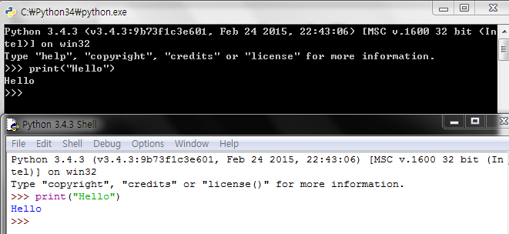

1. IDLE의 사용
Command Line
‘IDLE’이라고 있습니다.
Shell
밑에 있는게 더 예쁘더라구요.

Slide 11
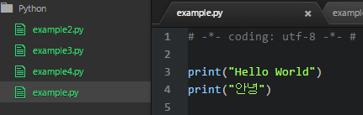

2. Text Editor+CMD 사용
* 환경 변수 설정 필요

Slide 12
초반부에는 IDLE을 사용하고,
더 나아갈수록
Text-Editor와 cmd를 사용하고자 합니다.
*Mac 사용자는.. 저도 몰라요..ㅈㅅㅈㅅ

Slide 13
기본 문법

Slide 14

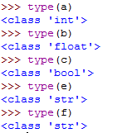

1. 변수 사용
변수선언 시,
첫글자로 숫자는 불가능,
언더바(_)는 가능!
자유롭게 선언하여 사용합니다.
type( ) 함수로
어떤 자료형인지
확인할 수 있습니다.
여러 변수를 한꺼번에 선언!

Slide 15





2. 사칙 연산, 논리연산과 비교연산
사칙연산입니다.
근데 아쉬워서
나머지 연산도 예시로 넣어줬어요.
-> int형/int형의 결과는 float형이 됩니다.

Slide 16

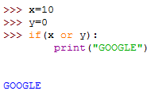
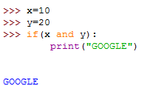
2. 사칙 연산, 논리연산과 비교연산
0의 경우는 False,
0 이외의 경우는 True 처리

Slide 17

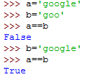
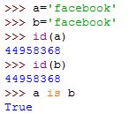
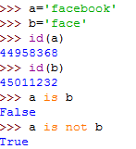
2. 사칙 연산, 논리연산과 비교연산
‘is’는 동일한 객체인지 판별합니다.
즉, a와 b가 같은 참조인지
판별하는 것 입니다.
‘is not’은 다른 객체인지 판별합니다.
‘is’의 반대라고 보면 간단합니다.
* id( )함수는 메모리 주소 값을 반환합니다.

Slide 18
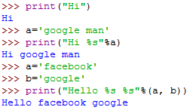



3. 출력 하기
\t는 ‘Tab’
\n은 ‘개행’
%s=문자열 / %d=정수 / %f=실수
Notes:
formatter.. %x는 16진수, %o는 8진수.. %.(number)f는 표시할 소수점 아래 자리수.. %%는 %문자 자체 출력
특수문자 .. \n은 개행, \t는 탭 …등등

Slide 19



4. 데이터 형
bool : True / False
int : 정수
float : 실수
str : 문자열
List : [ ]
Dictionary : { }
Tuple : ( )

Slide 20
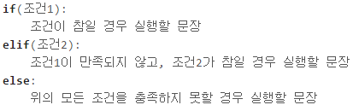
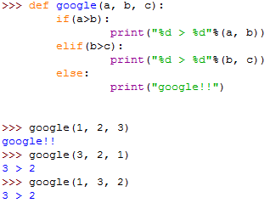
5. 분기문
if만 사용해도 되고, if~elif를 사용해도 되고, if~else만 사용해도 됩니다.
python에서는 들여쓰기가 중요한
문법요소이기 때문에 주의해야 합니다.
*기존에 C나 JAVA에서 ‘else if’쓰던 것과는 다르게
‘elif’로 짧게 줄여쓰는 것을 확인할 수 있습니다.

Slide 21
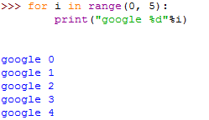
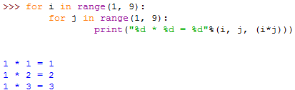
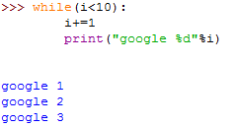
6. 반복문
range(x, y)인 경우, i=x~(y-1)까지의 값을 가지고 반복됩니다.

Slide 22

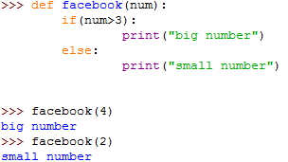


7. 함수 사용
매개변수 o
반환 값 o
매개변수 x
반환 값 x
매개변수 o
반환 값 x

Slide 23
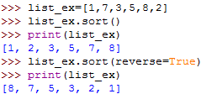
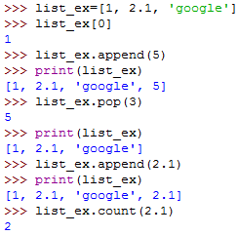

8. List, Dictionary and Tuple
(1) List
pop
push
5
google
2.1
1

Slide 24
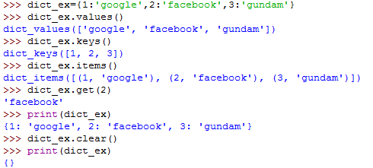

8. List, Dictionary and Tuple
(2) Dictionary
Notes:
Dictionary ; 파이썬 객체를 저장할 수 있는 해시 테이블!
.keys( ) 메소드 사용 -> 딕셔너리의 모든 키의 목록 반환
.items( ) 메소드 사용 -> 딕셔너리에 있는 모든 아이템의 목록 반환

Slide 25
이름, 핸드폰 번호와 같이 Key가 될 만한 식별자를 이용해서 값을 꺼내야할 때
순서를 지키지 않아도 될 때
Dictionary

Slide 26
순서를 지켜야 할 때
List

Slide 27
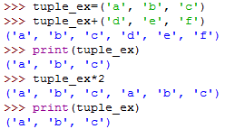
8. List, Dictionary and Tuple
(3) Tuple
Notes:
tuple -> 각 요소들의 값 변경 불가능.

Slide 28






9. 비트연산
우측 Shift
OR 연산
AND 연산
좌측 Shift
NOT 연산
XOR 연산
bin( )는 결과를 binary(2진)으로 보여주도록 해줍니다.
* 0b : 2진수 / 0o : 8진수 / 0x : 16진수 표기

Slide 29
See you later.

